Slide 1



IM即时通讯中台
Robot.L

Slide 2

CONTENTS
目录
即时通讯技术盘点
01
02
通讯架构、消息推送
01
技术细节
源码分享​
03
04

Slide 3

01
即时通讯技术盘点
PART.ONE

Slide 4

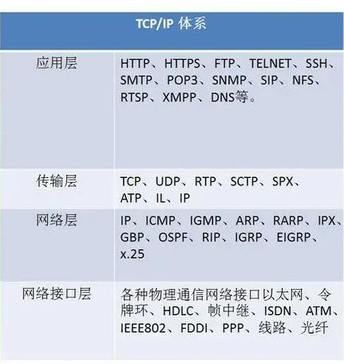
网络传输协议
TCPIP分四层：网络接口层、网际层、传输层和应用层。TCPIP传输协议，即传输控制网络协议，也叫作网络通讯协议。它是在网络的使用中的最基本的通信协议。
​

Slide 5
网络传输协议
Tcp？ Http？WebSocket？Rpc?
​

Slide 6
网络传输协议
tcp：是传输层协议，主要解决数据如何在网络中传输。
http：是应用层协议，主要解决如何包装数据（文本信息），是建立在tcp协议之上的应用。tcp协议是以二进制数据流的形式解决传输层，但对上层的应用开发不友好，所以面向应用层的开发又产生了http协议。
websocket：和http一样，属于应用层协议，基于tcp，是一种让客户端和服务器之间能进行双向实时通信的技术。
rpc：是远程过程调用(Remote Procedure Call)，比如说现在有两台服务器A, B，一个在A服务器上的应用想要调用B服务器上的应用提供的某个，由于不在两个方法不在一个内存空间，不能直接调用，需要通过网络表达调用的语义和传达调用的数据。
​

Slide 7
WebSokect
HTML5开始提供的一种浏览器与服务器进行全双工通讯的网络技术，属于应用层协议。它基于TCP传输协议，并复用HTTP的握手通道。
​

Slide 8
WebSokect
WebSocket可以在浏览器里使用；
支持双向通信；
使用简单；
​

Slide 9
WebSokect优点
1）支持双向通信，实时性更强；
2）更好的二进制支持；
3）较少的控制开销
​

Slide 10

Protobuf
高效轻便的结构化数据存储方式

Slide 11
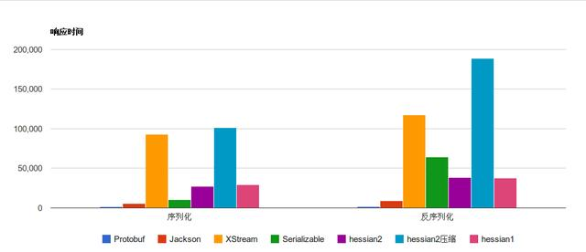
Protobuf序列化性能对比（ns）

Slide 12
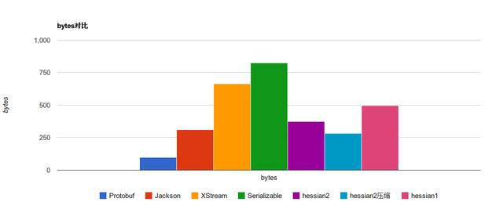
Protobuf序列化bytes字节数对比

Slide 13
02
通讯架构、消息推送
PART.TWO

Slide 14
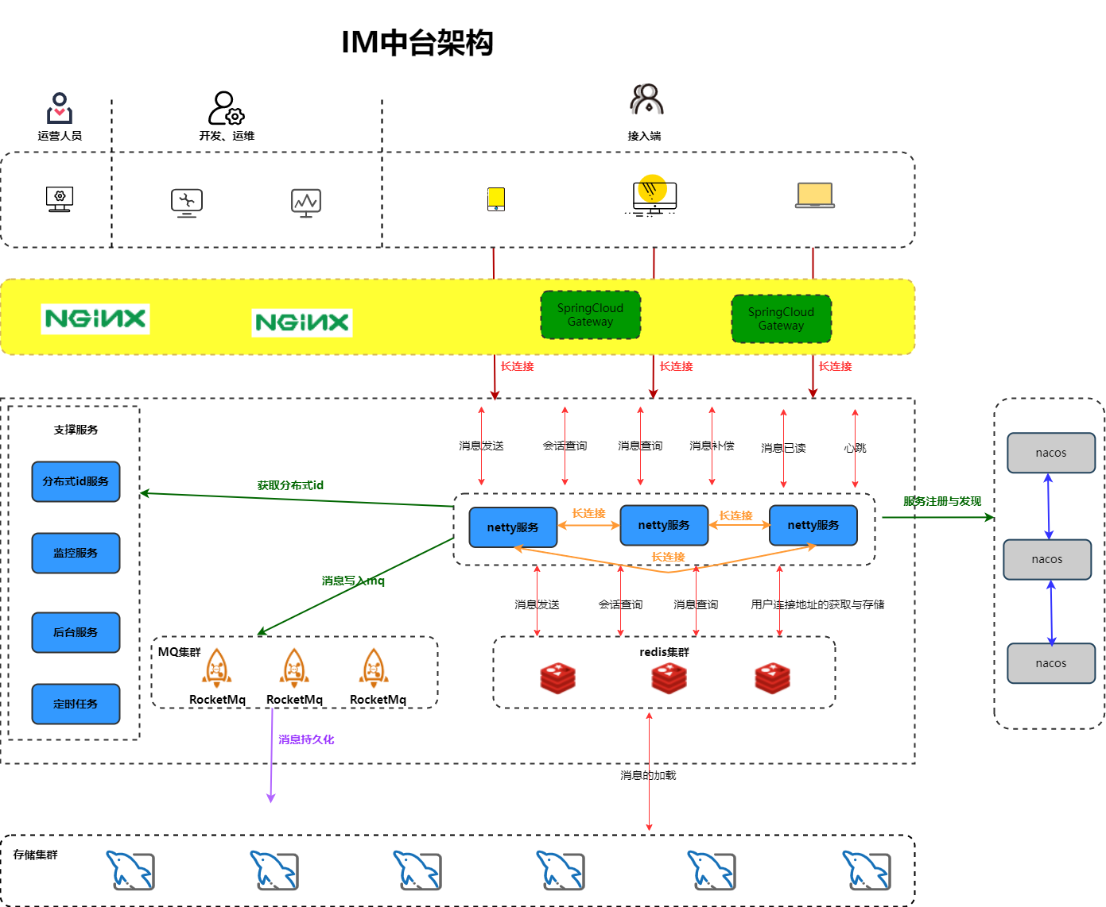
架构设计

Slide 15
消息设计​
- 单聊、群聊
- 消息类型，文字，图片，文件，视频，自定义（撤回,红包，商品，礼物...）
- 离线消息（web）
- 未读/已读

Slide 16
服务端设计
- 通道（channel）管理
- 负载均衡（Netty集群）
- 消息路由（Redis, uid：服务器IP）
- 消息防重(traceId自增唯一)
- 多端登录（uid：[channelId-A,channelId-B]）
- 弹性扩容
- 心跳保活

Slide 17
客户端设计​
- 安全验签(ticket)
- 消息顺序(sid)1,2,4,3,5,6,7, 1 2 3->1 3 ,2! 1,2,3, 1,2,4,5,->扫描——》拉取3
- 重连机制

Slide 18
03
技术细节
PART.THREE

Slide 19
04
PART.FOUR
源码分享
Talk is cheap
show me the code

Slide 20

THANK YOU
汇报完毕

